Slide 1
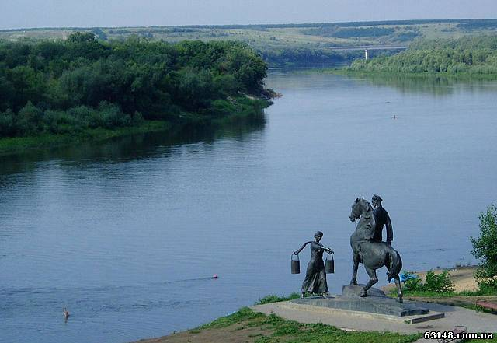
В романе-эпопее М. Шолохова "Тихий Дон" показан один из эпизодов гражданской войны — война на Донской земле. Именно на этой земле история гражданской войны достигла того драматизма и наглядности, которые дают возможность судить об истории всей войны.

Slide 2
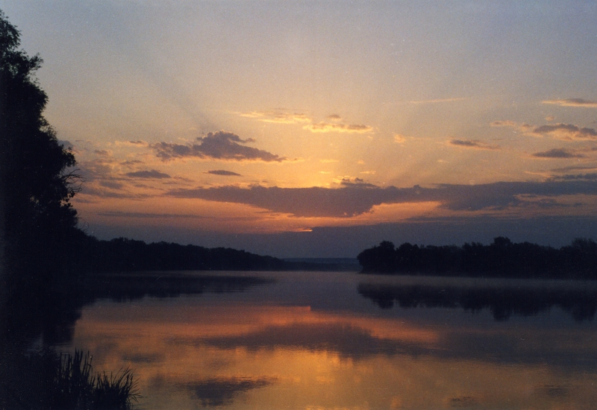
Жизнь казаков определяется двумя понятиями – они являются воинами и хлеборобами одновременно. Исторически казачество складывалось на границах России, где были часты вражеские набеги, поэтому казаки вынуждены были с оружием в руках вставать на защиту своей земли. Позднее, уже находясь под властью русского царя, казачество существовало привилегированным военным сословием, что во многом и обуславливало сохранение у казаков древних обычаев и традиций. У Шолохова казаки показаны именно очень традиционными. К примеру, с малых лет они привыкают к коню, который выступает у них не просто орудием производства, а верным другом в бою и товарищем в труде. Все казаки воспитываются в уважении к старшим и беспрекословном подчинении им .
В среде казачества сильны традиции и иного плана. Исторически основную массу казачества составляли бежавшие от помещиков из России в поисках свободной земли крестьяне. Поэтому казаки в первую очередь являются земледельцами. Необъятные просторы степей на Дону позволяли при известном трудолюбии получать хорошие урожаи. У Шолохова казаки показаны хорошими и крепкими хозяевами, относятся к земле не просто как к средству производства. Она для них нечто большее. Находясь на чужбине, казак сердцем тянется к родному куреню, к земле, к работе по хозяйству.
Казаки

Slide 3
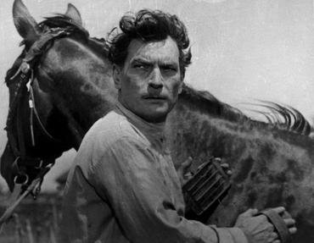
Григорий Мелехов.
На чьей стороне правда?
Белые? Красные?

Slide 4
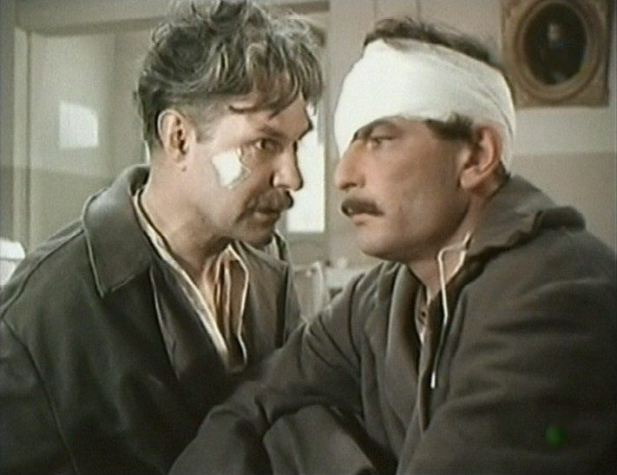
Гаранжа
- Кто мэнэ с кручи пихае, того я пихну. Трэба, не лякаясь, повернуть винтовки. Трэба у того загнать пулю, кто посылае людей у пэкло. Ты знай-подниметця вэлика хвыля, вона усэ снесэ!
По-твоему, что ж… все вверх ногами надо поставить?
Га! Власть трэба, як грязные портки, скынуть. Трэба с панив овчину драть, трэба им губы рвать, бо гарно воны народ помордувалы.

Slide 5
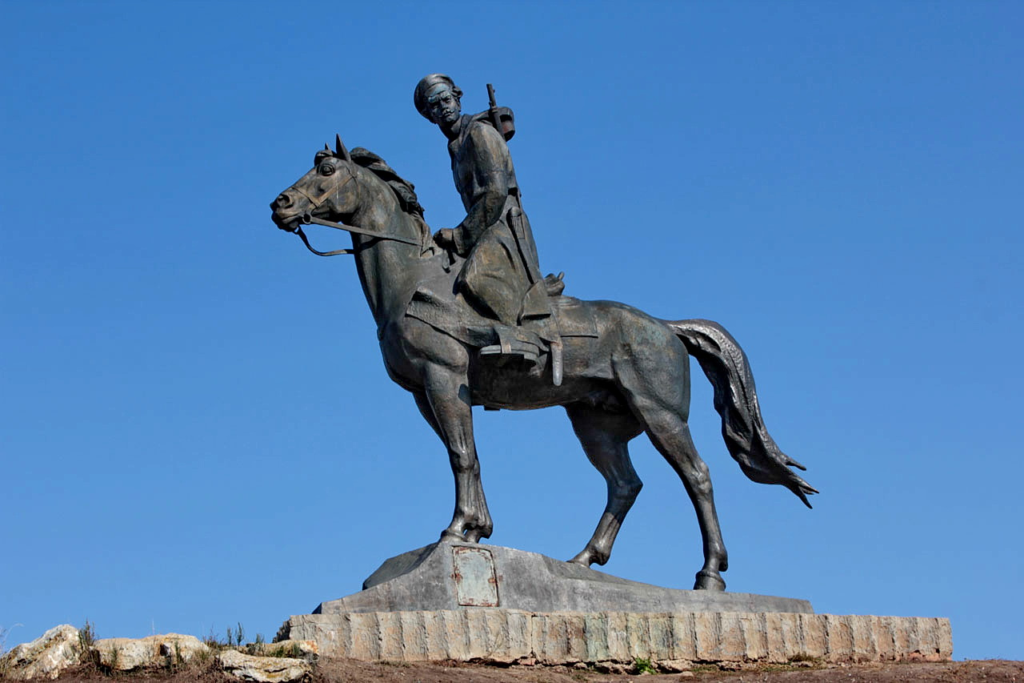
Ефим Изварин
— Гриша, ты, дружок, пойми вот что — это основное: «сейчас» казаку и крестьянину с большевиками по пути. Знаешь почему?
— Ну?
— Потому... — Изварин крутил носом, округляя его, смеялся: — Потому, что большевики стоят за мир, за немедленный мир, а казакам война вот где сейчас сидит!
Он звонко шлепал себя по тугой смуглой шее и, выравнивая изумленно вздыбленную бровь, кричал:
— Поэтому казаки пахнут большевизмом и шагают с большевиками в ногу.
Но-о-о, как толь-ко кон-чит-ся война и большевики протянут к казачьим владениям руки, пути казачества и большевиков разойдутся! Это обоснованно и исторически неизбежно. Между сегодняшним укладом казачьей жизни и социализмом — конечным завершением большевистской революции- непереходимая пропасть...
— Я говорю... — глухо бурчал Григорий, — что ничего я не понимаю... Мне трудно в этом разобраться... Блукаю я, как в метель в степи...
— Ты этим не отделаешься! Жизнь заставит разобраться, и не только заставит, но и силком толкнет тебя на какую-нибудь сторону.

Slide 6
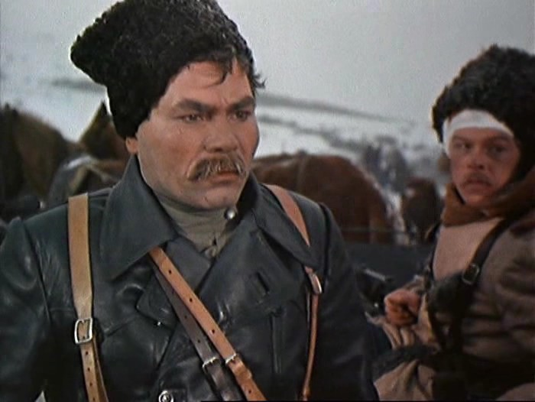
Федор Подтелков
- Чтоб раз начали – значит, борозди до последнего. Раз долой царя и контрреволюцию,-надо стараться, чтоб власть к народу перешла. А это – басни, детишкам утеха. В старину прижали нас цари, и теперь не цари, так другие-прочие придавют, аж запишшим!..
-Народную власть…выборную. Под генеральскую лапу ляжешь – опять война, а нам это лишнее. Кабы такая власть кругом, по всему свету, установилась: чтобы народ не притесняли, не травили на войне!

Slide 7
Мысли Григория о войне и жизни
Ломала и его усталость, нажитая на войне. Хотелось отвернуться от всего бурлившего ненавистью, враждебного и непонятного мира. Там, позади, все было путано, противоречиво. Трудно нащупывалась верная тропа; как в топкой гати, забилась под ногами почва, тропа дробилась, и не было уверенности — по той ли, по которой надо, идет. Тянуло к большевикам — шел, других вел за собой, а потом брало раздумье, холодел сердцем. «Неужто прав Изварин? К кому же прислониться?» Об этом невнятно думал Григорий, привалясь к задку кошелки. Но, когда представлял себе, как будет к весне готовить бороны, арбы, плесть из краснотала ясли, а когда разденется и обсохнет земля, — выедет в степь: держась наскучавшимися по работе руками за чапиги; пойдет за плугом, ощущая его живое биение и толчки; представляя себе, как будет вдыхать сладкий дух молодой травы и поднятого лемехами чернозема, еще не утратившего пресного аромата снеговой сырости, — теплело на душе. Хотелось убирать скотину, метать сено, дышать увядшим запахом донника, пырея, пряным душком навоза. Мира и тишины хотелось, — поэтому-то застенчивую радость и берег в суровых глазах Григорий, глядя вокруг…Все напоминало ему полузабытую прежнюю жизнь: и запах овчин от тулупа, и домашний вид нечищеных лошадей, и какой-нибудь петух в слободе, горланящий с погребицы. Сладка и густа, как хмелины, казалась ему в это время жизнь тут, в глушине.
... Хутор, знакомые квадраты кварталов, церковь, площадь... Кровь кинулась Григорию в голову, когда напал глазами на свой курень. Воспоминания наводнили его. С база поднятый колодезный журавль словно кликал, вытянув вверх серую вербовую руку.
— Не щипет глаза? — улыбнулся Пантелей Прокофьевич, оглядываясь, и Григорий, не лукавя и не кривя душой, сознался:
— Щипет... да ишо как!..
-Что значит – родина! – удовлетворенно вздохнул Пантелей Прокофьевич.

Slide 8
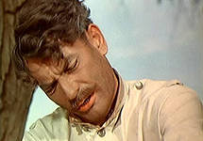
…И помалу Григорий стал проникаться злобой к большевикам. Они вторглись в его жизнь врагами, отняли его от земли! Он видел: такое же чувство завладевает и остальными казаками. Всем им казалось, что только по вине большевиков, напиравших на область, идет эта война. И каждый, глядя на неубранные валы пшеницы, на полегший под копытами нескошенный хлеб, на пустые гумна, вспоминал свои десятины, над которыми хрипели в непосильной работе бабы, и черствел сердцем, зверел.

Slide 9
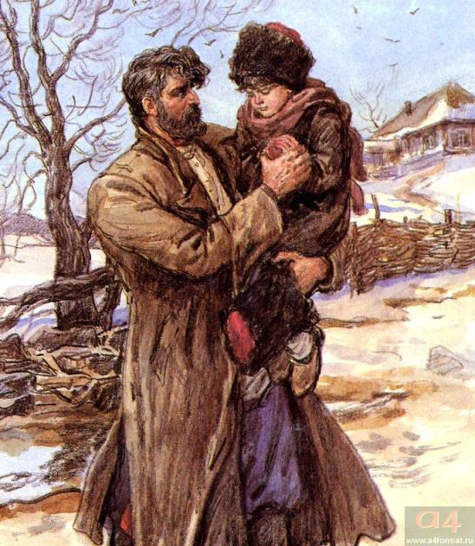
Григорий с сыном
Что ж, вот и сбылось то немногое. О чем бессонными ночами мечтал Григорий. Он стоял у ворот родного дома, держал на руках сына…
Это было все, что осталось у него в жизни, что пока ещё роднило его с землей и со всем этим огромным, сияющим под холодным солнцем миром.

Slide 10
Прокомментируйте эти слова. Запишите свой вывод.
«В гражданской войне нет правых и виноватых, нет справедливых и несправедливых, нет ангелов и нет бесов, как нет победителей. В ней есть только побежденные – мы все, весь народ, вся Россия…».
Б.Васильев

